Slide 1
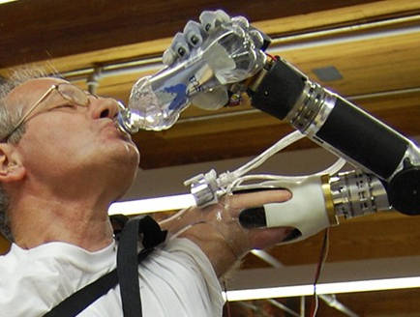
Machine learning for emg data
Pré-mémoire Martin colot

Slide 2
Plan
Objectifs
Fait
Lecture d’articles de références
OpenSim
À faire

Slide 3
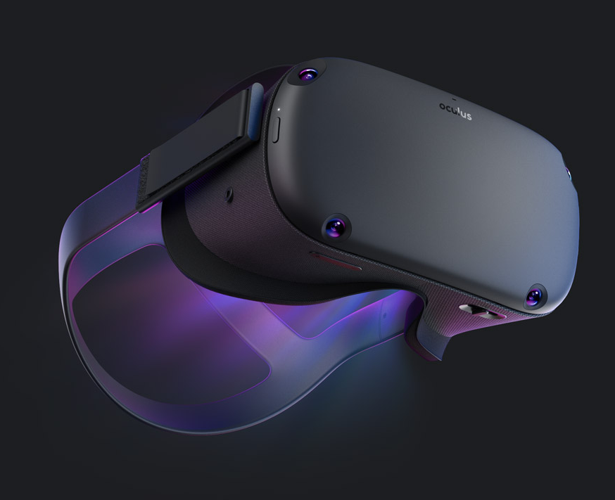
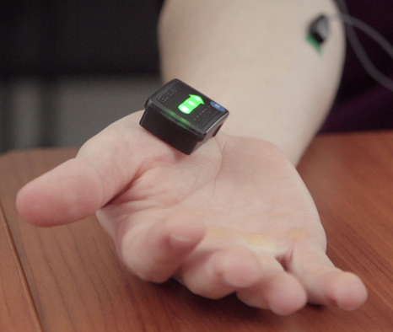
Objectifs
À long terme
Utiliser des techniques de l’état de l’art pour l’analyse de signaux EMG dans le but de prédire le mouvement d’une main
À court terme
Continuer de me renseigner sur les techniques d’intelligence artificielle permettant ce genre d’analyse
Créer un dataset composé de signaux EMG et de mouvement de mains captés par un système de Hand tracking synchronisés
Delsys
Oculus quest

Slide 4
Lecture de référence
Thèmes
Most interesting
Deep learning
EMG Inverse Modeling
Mirrored Bilateral Training
Oculus quest
sEMG Joint Angle Classification
Prise de notes sur GitHub
Notes:
Most interesting
application of different AI technique for iEMG and sEMG classification (SVM, CNN, deep learning, ...)
deep learning:
Feature engineering (gives lots of features) and feature learning (no explicit feature)
automatic artifact removal (here, for ocular artifact in EEG)
EMG inverse modelling
farina
spike train of motor action
only classification of prechosen gesture
reinnervation
Mirrored Bilateral Training
training to control myoelectric prosthesis for amputees (1 side)
Oculus quest
hand tracking
sEMG Join Angle Classification
closest to what I'll do
control independantfly all 5 fingers at the same time with lots of DOF

Slide 5
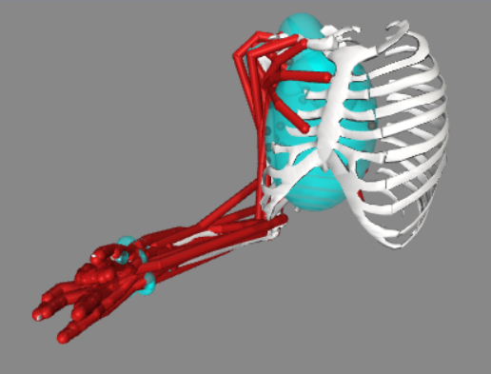
Open sim
Visualisation 3D de corps humain
API python

Slide 6
À faire
Visite au laboratoire LNMB (4 Mars 2021?)
Création du dataset
Synchronisation
OpenSim

